Slide 1

기본

Slide 2
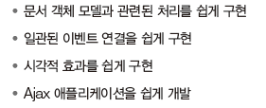
13.1 개요
jQuery
  모든 브라우저에서 동작하는 클라이언트 자바스크립트 라이브러리
  2006년 1월, 존 레식John Resig이 BarCamp NYC에서 발표
  무료로 사용 가능한 오픈 소스 라이브러리
  jQuery는 다음 기능을 위해 제작됨

Slide 3
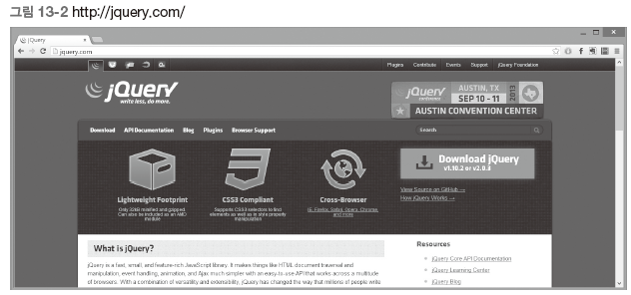
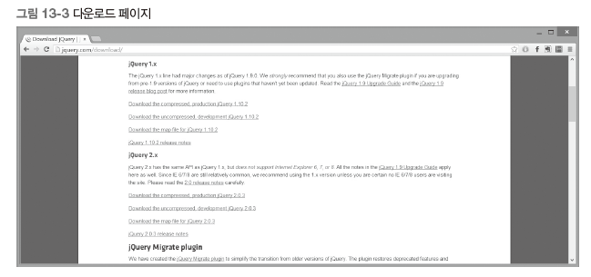
13.2 다운로드
jQuery 다운로드
  jQuery를 내려받으려면 http://jquery.com에 접속
  메인 화면에서 다운로드 버튼을 누르면 다운로드 페이지로 이동
  다운로드 페이지에 jQuery 1.X와 jQuery 2.X의 2가지 버전 중 1.X 버전으로 내려받음

Slide 4
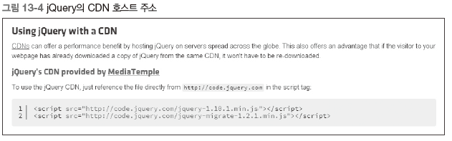
13.2 다운로드
jQuery 사용
  첫 번째 방법은 CDN 호스트를 사용하는 방법
  두 번째는 직접 내려받아 사용하는 방법
  구글과 마이크로소프트에서 CDN 호스트를 지원
  CDNContent Delevery Network은 사용자에게 간편하게 콘텐츠를 제공하는 방식을

Slide 5
13.2 다운로드
jQuery 사용
  첫 번째 방법은 CDN 호스트를 사용하는 방법
    구글과 마이크로소프트에서 CDN 호스트를 지원
  두 번째는 직접 내려받아 사용하는 방법

Slide 6
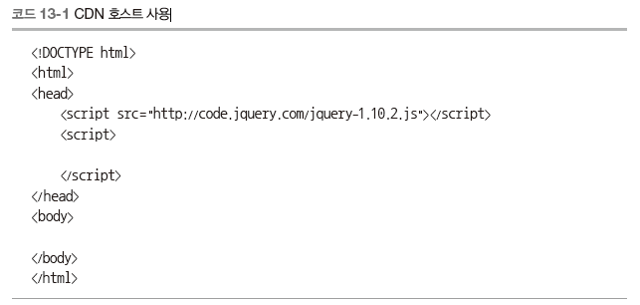
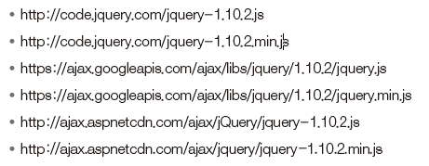
13.2 다운로드
CDN 호스트 사용
  그 밖의 CDN 호스트

Slide 7
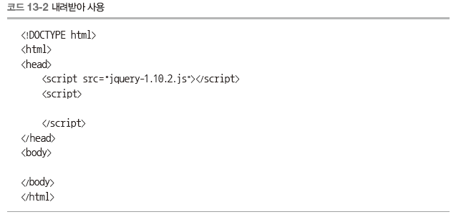
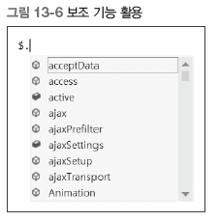
13.2 다운로드
CDN 호스트 사용
  하이브리드 애플리케이션 같은 오프라인 환경에서 jQuery를 사용한다면 반드시 내려받아 사용

Slide 8
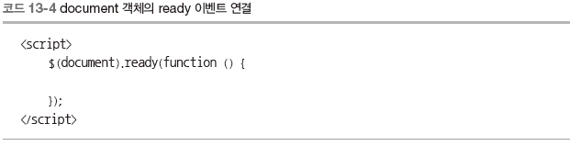
13.3 $(document).ready( )
$(document).ready( )
  jQuery를 사용한 모든 웹 페이지는 다음 코드로 시작

Slide 9
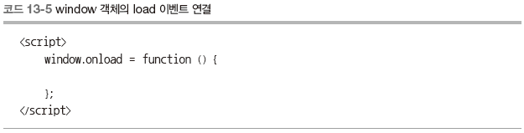
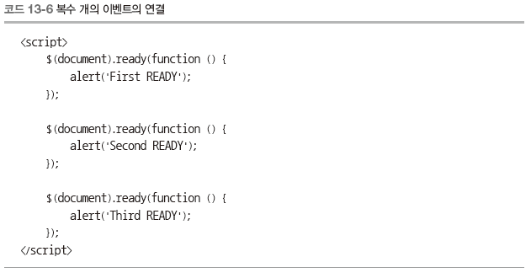
13.3 $(document).ready( )
$(document).ready( )
  이벤트 연결

Slide 10
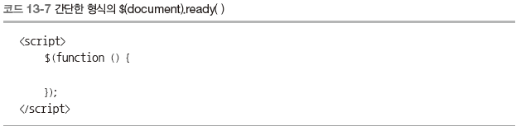
13.3 $(document).ready( )
간단한 형식의 $(document).ready( )
  $ (document ).ready ( ) 메서드는 굉장히 많이 사용됨

Slide 11
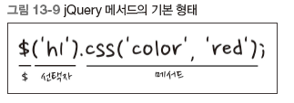
13.4 기본 선택자
기본 선택자
  jQuery 메서드의 가장 기본적인 형태
  선택자는 jQuery에서 가장 중요한 역할

Slide 12
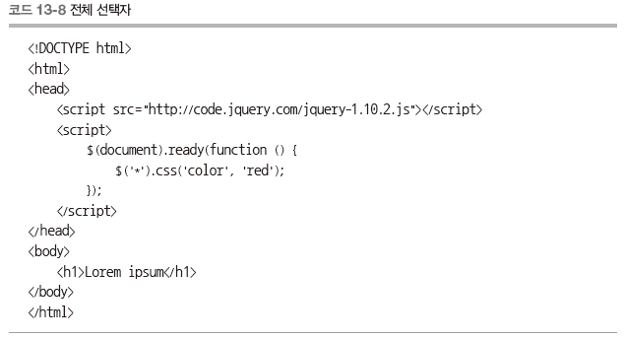
13.4 기본 선택자
전체 선택자
  CSS의 가장 기본적인 선택자는 전체 선택자
  *를 전체 선택자라고 부름

Slide 13
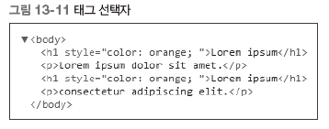
13.4 기본 선택자
태그 선택자
  특정한 태그 선택하는 선택자
  태그 선택자는 태그의 이름을 그냥 사용

Slide 14
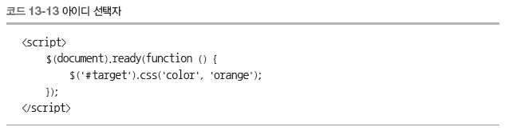
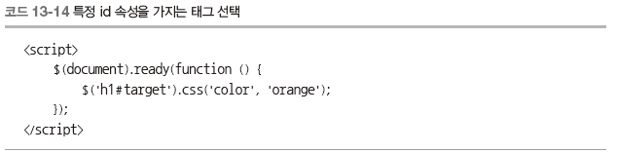
13.4 기본 선택자
아이디 선택자
  아이디 선택자는 특정한 id 속성이 있는 문서 객체를 선택하는 선택자
  두 번째에 위치한 h1 태그가 id 속성으로 target을 가짐

Slide 15
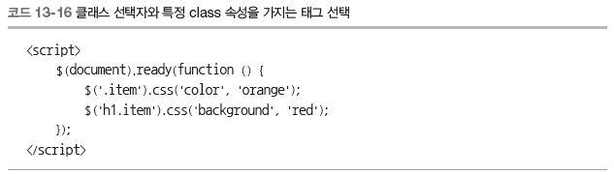
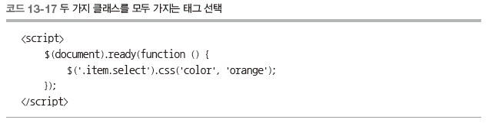
13.4 기본 선택자
클래스 선택자
  아클래스 선택자는 특정한 class 속성이 있는 문서 객체를 선택하는 선택자

Slide 16
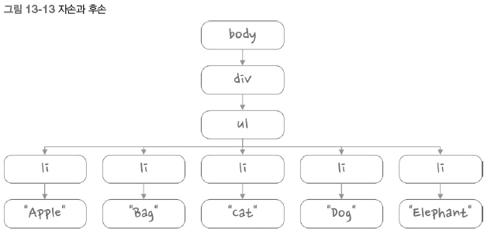
13.5 자손 선택자와 후손 선택자
자손 선택자와 후손 선택자
  자손 선택자와 후손 선택자는 기본 선택자의 앞에 붙여 사용하며 기본 선택자의 범위를 제한

Slide 17
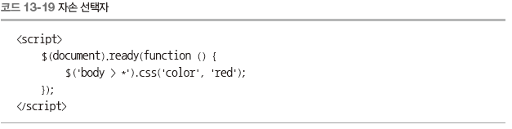
13.5 자손 선택자와 후손 선택자
자손 선택자
  자손 선택자는 자손을 선택하는 선택자이며 ‘요소A > 요소B’의 형태로 사용

Slide 18
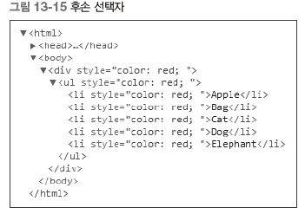
13.5 자손 선택자와 후손 선택자
후손 선택자
  후손 선택자는 이름 그대로 후손을 선택하는 선택자
  ‘요소A 요소B’의 형태로 사용하며 요소A의 후손으로 범위를 한정

Slide 19
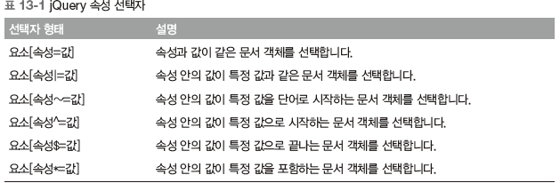
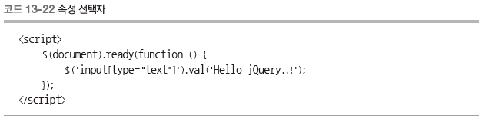
13.6 속성 선택자
속성 선택자
  속성 선택자는 기본 선택자 뒤에 붙여 사용

Slide 20
13.6 속성 선택자
  [속성|=“값”]
    속성값이 선택자값으로 시작되며 뒤에 "-"으로 연결된 값
    예) $(‘input[name|="tag"]');
name 속성값이 "tag"와 일치하거나 "tag-"으로 시작되는 모든 input 선택
  [속성*=“값”]
    속성값이 선택자값을 포함하고 있음
    예) $('a[href*="article"]');
href 속성값에 "article"이 포함된 모든 a 엘리먼트 선택
href="/articles/september", href="/entries/article“
  [속성~=“값”]
    속성값 중에 선택자값과 일치하는 단어가 있음
    예) $('div[class~="buttonStyle"]');
class 속성값에 "buttonStyle"이 단어로 들어간 모든 div 엘리먼트 선택
class="skinColor buttonStyle topDiv"

Slide 21
13.6 속성 선택자
  속성중에 선택자와 이름이 같은 것이 있음 [name]
$('div[data-pane]');
data-pane이라는 속성을 지닌 모든 div 엘리먼트 선택
  복수의 속성으로 선택 [name1="value"][name2="value"]
$('input[type="hidden"][data-value="userValue"]');
type 속성값이 "hidden"이고,
data-value 속성값이 "userValue"인 모든 input 엘리먼트 선택

Slide 22
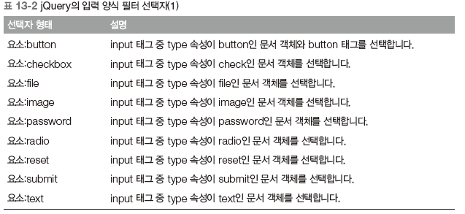
13.7 필터 선택자
입력 양식 필터 선택자
  필터 선택자는 기본 선택자 뒤에 사용

Slide 23
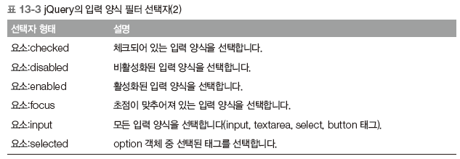
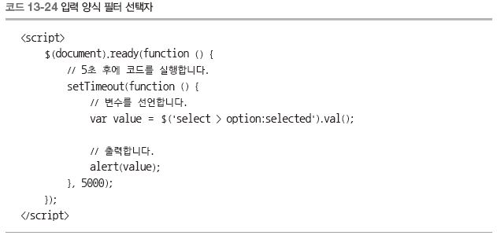
13.7 필터 선택자
입력 양식 필터 선택자

Slide 24
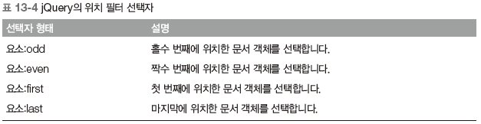
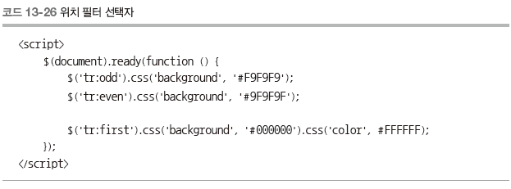
13.7 필터 선택자
위치 필터 선택자

Slide 25
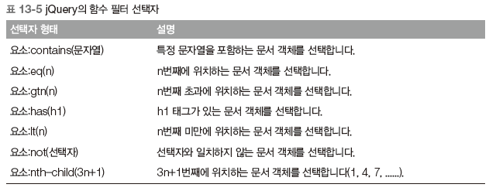
13.7 필터 선택자
함수 필터 선택자

Slide 26

13.8 배열 관리
배열 관리
  jQuery로 배열을 관리할 때는 each ( ) 메서드를 사용
  each ( ) 메서드는 매개변수로 입력한 함수로 for in 반복문처럼 객체나 배열의 요소를 검사하는 메서드
  each ( ) 메서드는 다음과 같이 두 가지 형태로 사용

Slide 27
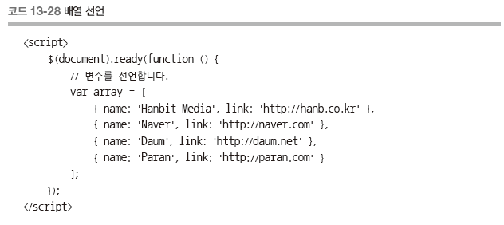
13.8 배열 관리
자바스크립트 배열 관리
  배열 선언

Slide 28
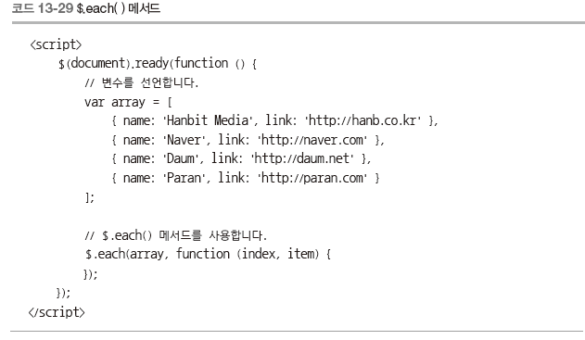
13.8 배열 관리
자바스크립트 배열 관리
  $.each( ) 메서드
    $.each ( ) 메서드의 첫 번째 매개변수에는 코드 13-29처럼 배열을 넣음
    두 번째 매개변수는 매개변수로 index와 item을 갖는 함수를 넣음

Slide 29
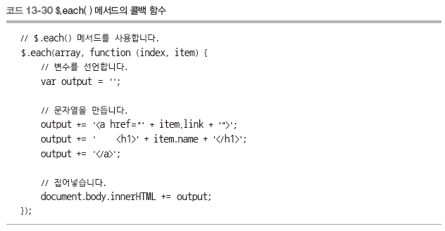
13.8 배열 관리
자바스크립트 배열 관리
  $.each( ) 메서드의 콜백 함수

Slide 30
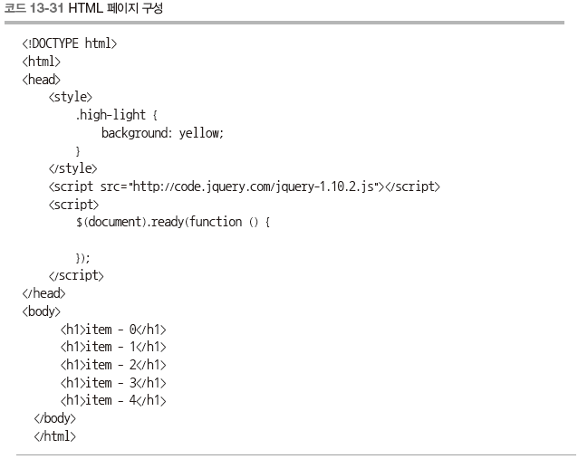
13.8 배열 관리
jQuery 배열 관리
  jQuery의 배열 객체는 따로 만드는 것이 아니라, 선택자로 여러 개의 문서 객체를 선택할 때 생성

Slide 31
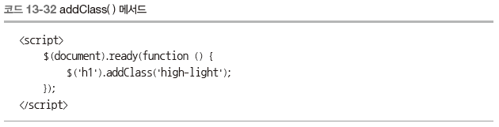
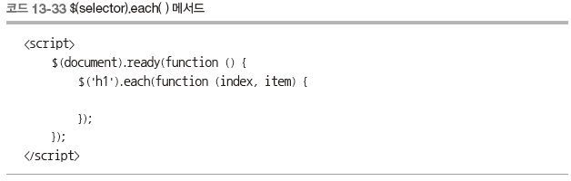
13.8 배열 관리
jQuery 배열 관리
  addClass( ) 메서드
  $(selector).each( ) 메서드

Slide 32
13.8 배열 관리
jQuery 배열 관리
  addClass( ) 메서드
  $(selector).each( ) 메서드

Slide 33
13.8 배열 관리
jQuery 배열 관리
  addClass( ) 메서드와 $(selector).each( ) 메서드
  방법1
    $(function(){
      $("h1").each(function(index, item){
      //$(item).addClass("high-light-" + index);
      $(this).addClass("high-light-" + index);
      });
    });
    방법2
    $(function(){
      $("h1").addClass(function(index){
      return "high-light-" + index;
      });
    });

Slide 34
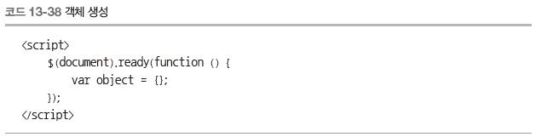
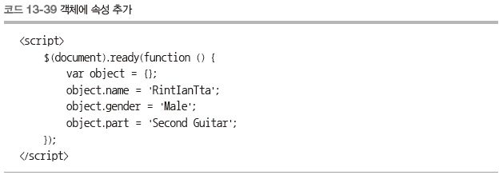
13.9 객체 확장
객체 확장
  객체 생성
  객체에 속성 추가

Slide 35
13.9 객체 확장
객체 확장
  $.extend ( ) 메서드
    많은 수의 속성을 추가할 때 매우 귀찮고 코드가 지저분해지는 것을 해결하고자 만들어진 메서드
$(function(){
  var obj = {name:"윤인성"};
  var obj2 = {region:"서울시 강서구", part:"기타"};
  $.extend(obj, obj2, {phone:"010-9999-8888"});
    var output='';
    $.each(obj, function(key, item){
    output += key + ":" + item + "\n";
  });
  alert(output);
});

Slide 36
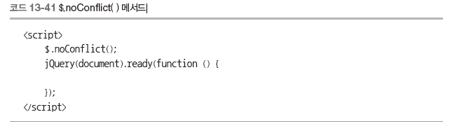
13.10 jQuery 충돌 방지
jQuery 충돌 방지
  jQuery 이외에도 여러 자바스크립트 프레임워크가 있음
  여러 플러그인을 함께 사용할 때는 플러그인 간의 충돌이 발생할 수 있음
  지금까지 식별자 $를 많이 사용 → jQuery 프레임워크와 Prototype 프레임워크를 함께 사용하면 프레임워크간의 충돌이 발생
  충돌을 방지할 때 사용하는 메서드는 $.noConflict ( ) 메서드
  $.noConflict ( ) 메서드를 사용하고 나면 더 이상 jQuery의 식별자 $를 사용할 수 없음

